Slide 1
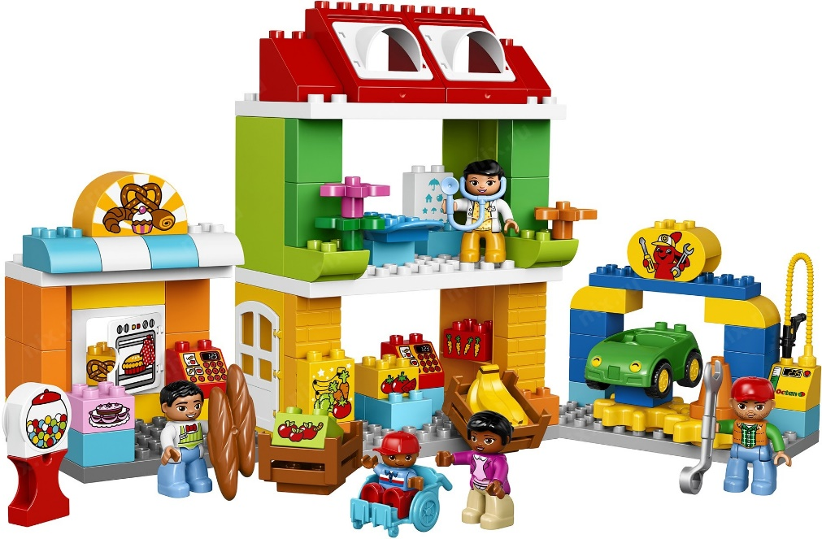
«Формирование у дошкольников первичных представлений о мире профессий посредствам конструктора LEGO». Проект «В мире профессий с LEGO»
Разработала: воспитатель
Черноскутова Ирина Николаевна
1-я квалификационная категория

Slide 3
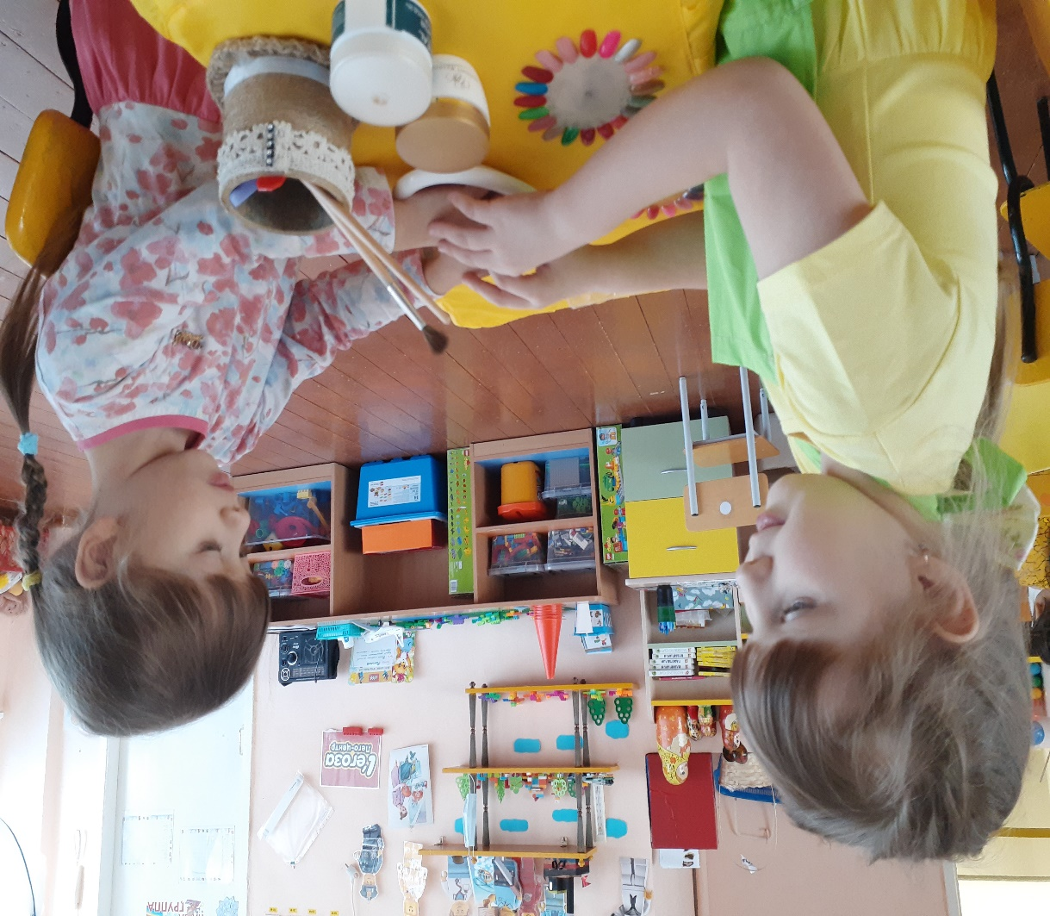
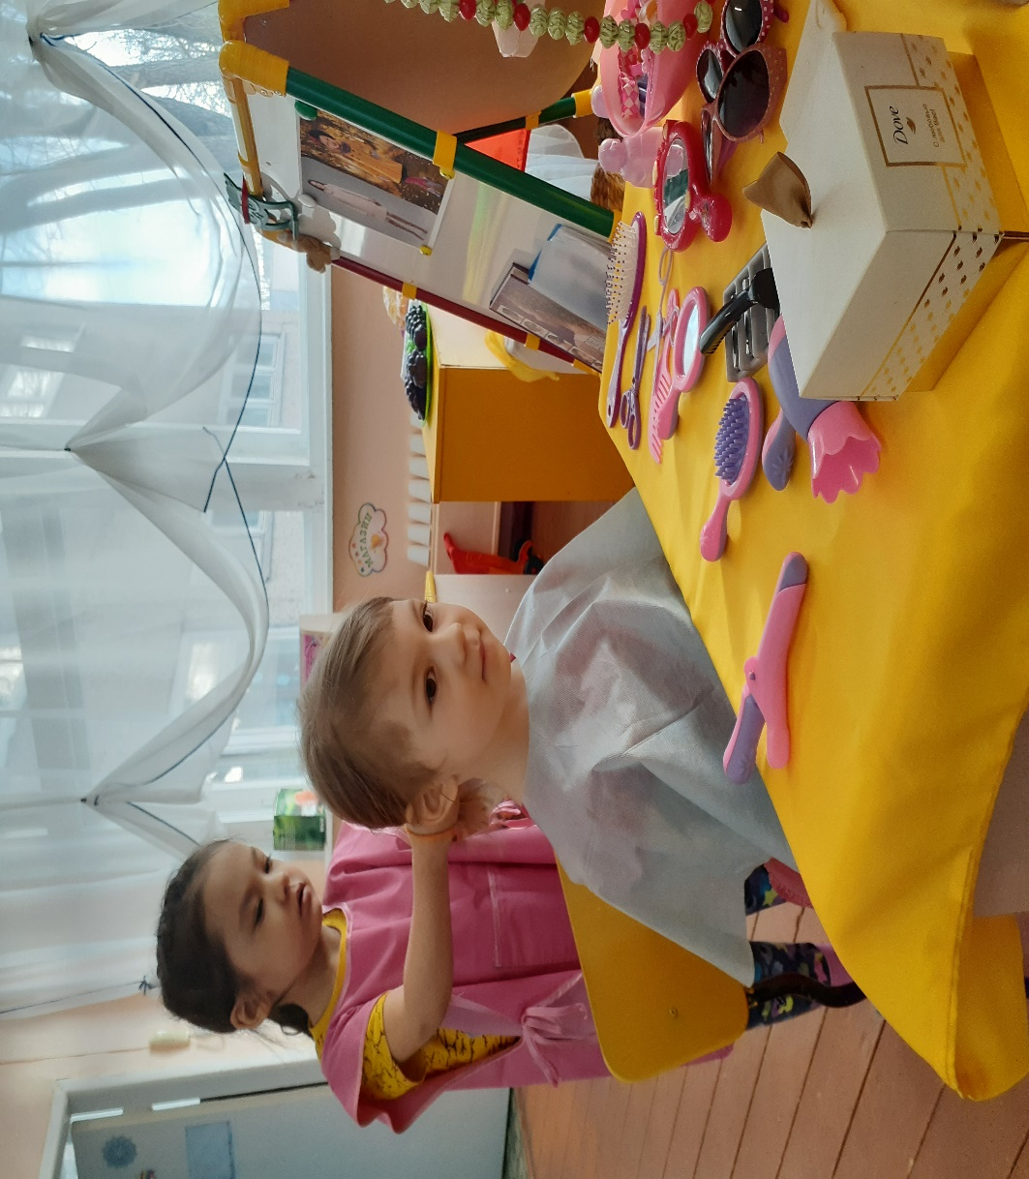
Организация первичной профессионализации целесообразна методом погружения ребенка в знакомство с различными группами профессий.

Slide 4
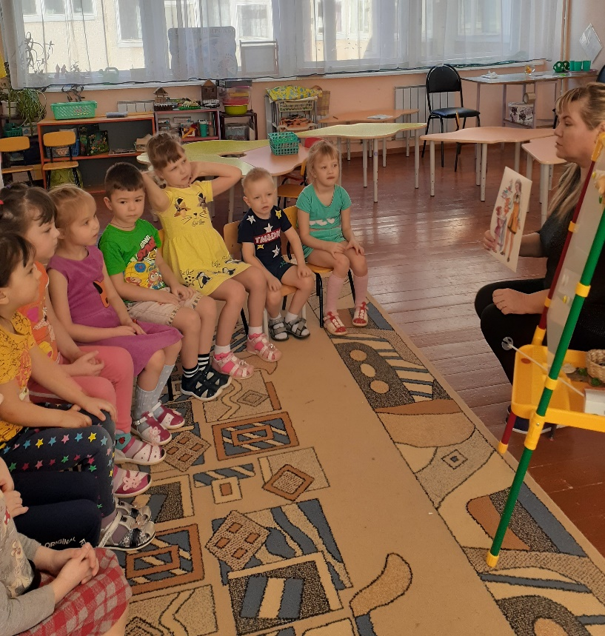
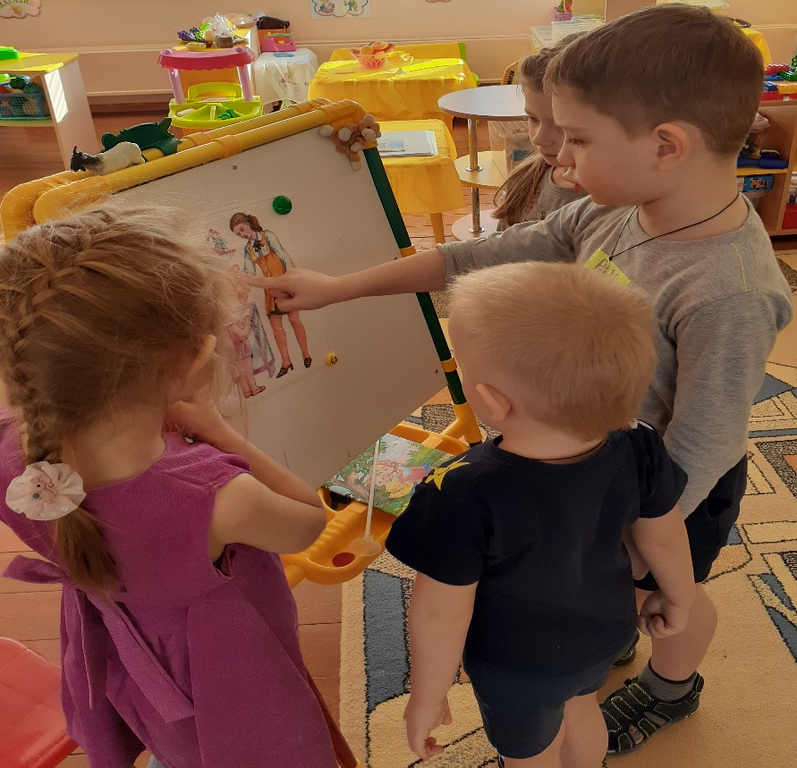
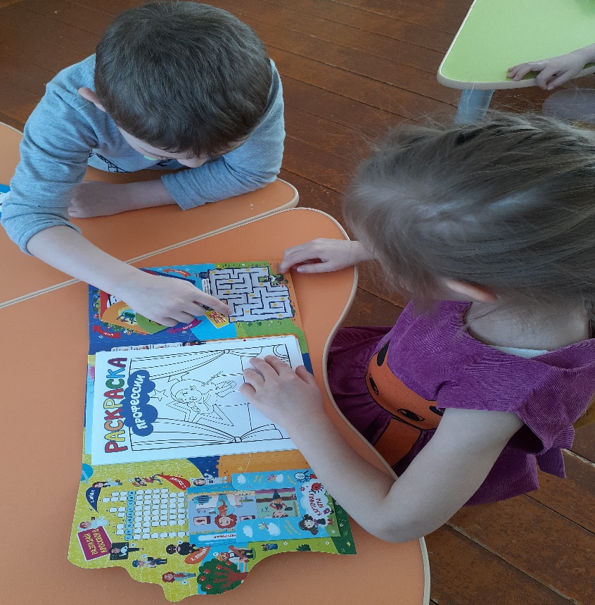
ТРАДИЦИОННЫЕ МЕТОДЫ ОБУЧЕНИЯ И ВОСПИТАНИЯ:
- словесный (беседы с использованием игровых персонажей и наглядности, чтение детской художественной литературы);
- наглядный (наблюдение конкретных трудовых процессов людей разных профессий, рассматривание картин и иллюстраций);
- практический (экспериментирование с разными материалами, опыт хозяйственно-бытового труда);
- игровой (сюжетно-ролевые игры, дидактические игры, игровые ситуации).

Slide 5
Научной обоснованности и практической применимости
Развивающего образования
Необходимости и достаточности
Принципы ФГОС
Единство целей и задач
Учета ведущего вида деятельности дошкольника
Интеграции образовательных областей
Решения программных образовательных задач

Slide 7
«Что развивает конструирование у дошкольников?»
Развитие пространственного мышления и конструктивных способностей
Развитие образного мышления
Формирует усидчивость, внимательность, организованность и самостоятельность
Конструирование
Развитие речи, расширение словарного запаса слов
Развитие мелкой моторики пальцев рук и глазомера
Развитие фантазии

Slide 8
Продолжительность проекта: долгосрочный Тип проекта: познавательно – исследовательский, творческий. Участники проекта: дети средней группы, воспитатель, родители.

Slide 9
Цель: Создание условий для познавательной и творческой активности детей дошкольного возраста, направленных на формирование интереса к различным профессиям, через конструктивную деятельность посредствам Лего – конструирования.
Обучающие
Знакомство с профессиями и трудом взрослых в процессе конструирования из ЛЕГО
Знакомство с созданием конструктивных образов в процессе экспериментирования с различным материалом
Задачи
Развивающие
1. Развивать у воспитанников познавательно – исследовательскую активность в процессе конструирования из ЛЕГО;
2.Развивать конструктивные умения расположение деталей в различных направлениях, надёжное соединения деталей.
Воспитательные
1.Воспитывать интерес к конструированию;
2. Воспитывать умение совместно работать с детьми и педагогом в процессе создания одной постройки

Slide 10
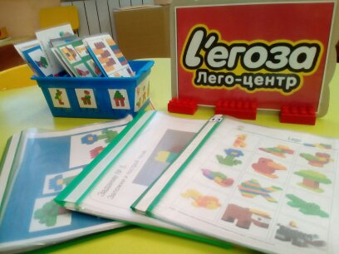
Этапы проекта:
Подготовительный
Подбор литературы и пособий для работы с детьми;
Знакомство с родителями о том, что в группе реализуется проект «В мире профессий с LEGO»;
Изучение методической литературы.
Подбор наглядно-дидактических пособий и демонстрационного материала;

Slide 11
Комплексно – тематическое планирование части, формируемой участниками образовательных отношений.
Период | Тема | Цель
Сентябрь | 1-я неделя: «Знакомство с ЛЕГО центром и видами ЛЕГО конструктора» 2-я неделя: «Постройка башни» 3-я неделя: «Постройка башни с забором» 4-я неделя: «Конструирование по замыслу» | 1-я неделя: Познакомить с видами ЛЕГО конструктора, закрепить знание цвета и формы 2-я неделя: Учить строить простейшие постройки, формировать бережное отношение к конструктору. Развивать мелкую моторику рук. 3-я неделя: Учить выполнять простейшую конструкцию по образцу (алгоритму). Закреплять понятия «высокий», «низкий» 4-я неделя: Учить заранее обдумывать содержание будущей постройки, развивать творческую инициативу и самостоятельность.
Октябрь | 1-я неделя: «Профессии вокруг нас» 2-я неделя: Знакомство с профессией «Фермер»» 3-я неделя: «Домашние животные и птицы» 4-я неделя: «Ферма» (обобщающие занятие по теме «Фермер») | 1-я неделя: Познакомить с видами профессий. Воспитывать уважение к труду взрослых и стремление быть похожими на своих родителей. 2-я неделя: Познакомить детей с профессией «Фермера», его действиями, и предметами – помощниками в труде. Воспитывать в детях чувство признательности и уважение к труду «Фермера» 3-я неделя: Конструирование одноэтажных домиков (загонов) по образцу. Формировать умение группировать предметы. 4-я неделя: Учить заранее обдумывать содержание будущей постройки. Отрабатывать чёткое соединение деталей. Анализ образца, изображённого на схеме, подбор необходимых деталей и воспроизведение постройки.
Ноябрь | 1-я неделя: Знакомство с профессией «Продавец»» 2-я неделя: «Продавец «Продуктового магазина» (овощи) 3-я неделя: Знакомство с профессией «Врач» 4-я неделя: Знакомство с профессией «Ветеринар» (зоопарк) | 1-я неделя: Познакомить с профессией «Продавец» и его особенностями; воспитывать уважительное отношение к труду взрослых и профессии «Продавец» 2-я неделя: Моделирование (по образцу-схеме) фигуры человека. Конструирование овощей. Общее конструирование прилавков. Игра «Магазин». 3-я неделя: Познакомить с видами медицинских работников; воспитывать уважительное отношение к их труду. 4-я неделя: Конструирование клеток для животных, возведение общей ограды для зоопарка

Slide 12
Практический – реализация проекта
Пополнение предметно-пространственной среды группы в соответствии с темой проекта.
Форм работы с родителями: консультации, памятки, рекомендации, творческие задания для родителей, анкетирование
Беседы, наблюдения, занятия с детьми.
Игровая, трудовая, продуктивная и другие деятельности с детьми
Центр конструирования «Легоза»

Slide 13
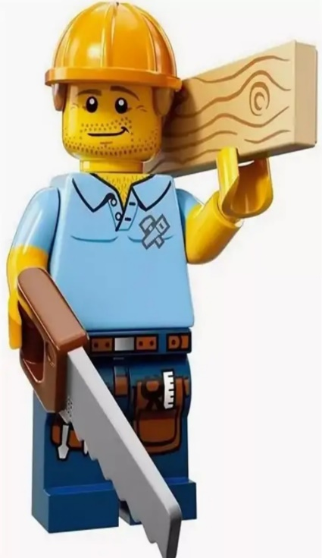
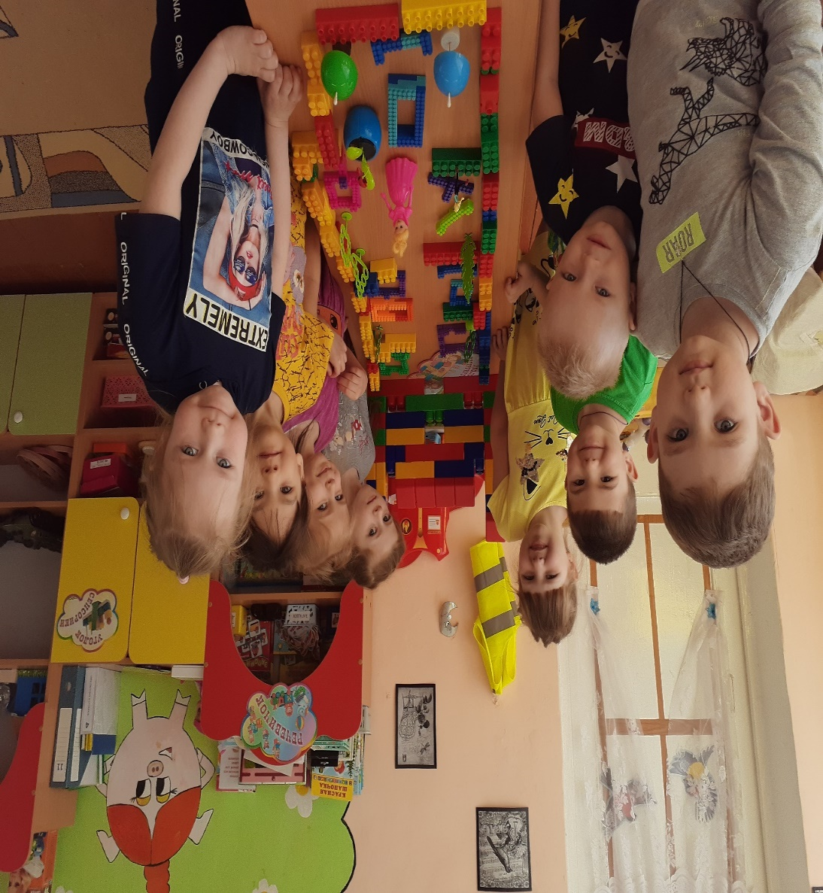
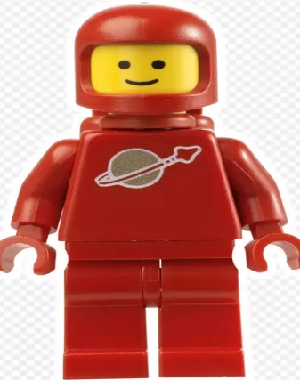
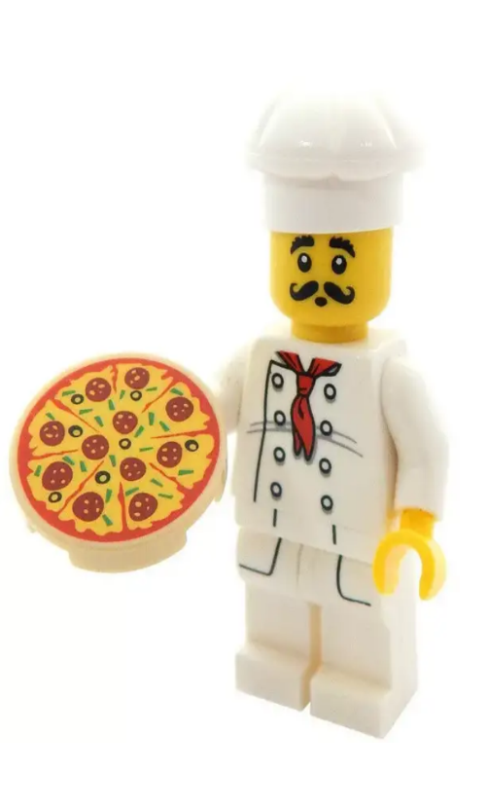
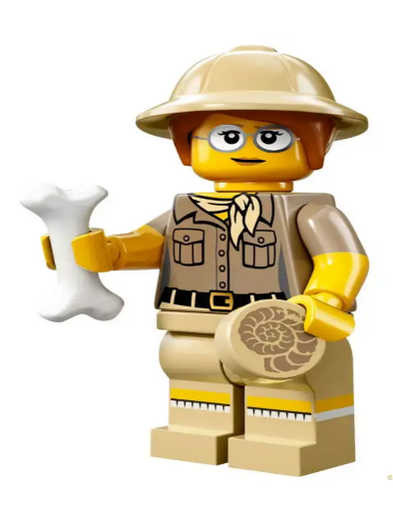
Совместная деятельность по проекту
«В мире профессий с Lego»

Slide 14
Момент неожиданности
Стихотворения и загадки
Чтение фрагмента произведения художественной литературы
Музыкальное сопровождение, просмотр картинок, демонстрация макетов
Мотивационные приёмы CОД
Дидактические и подвижные игры
Проблемная ситуация
Познавательная беседа и обсуждение вопросов

Slide 15
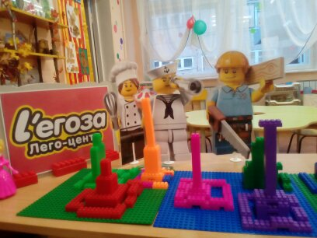
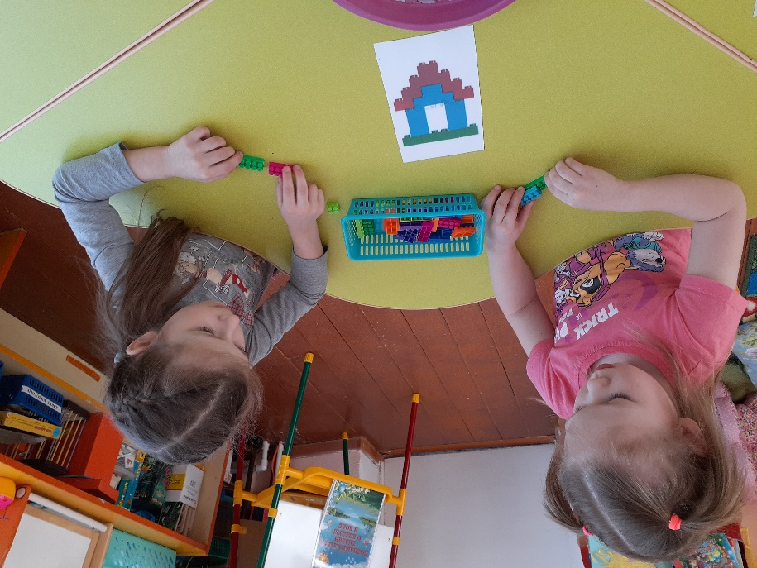
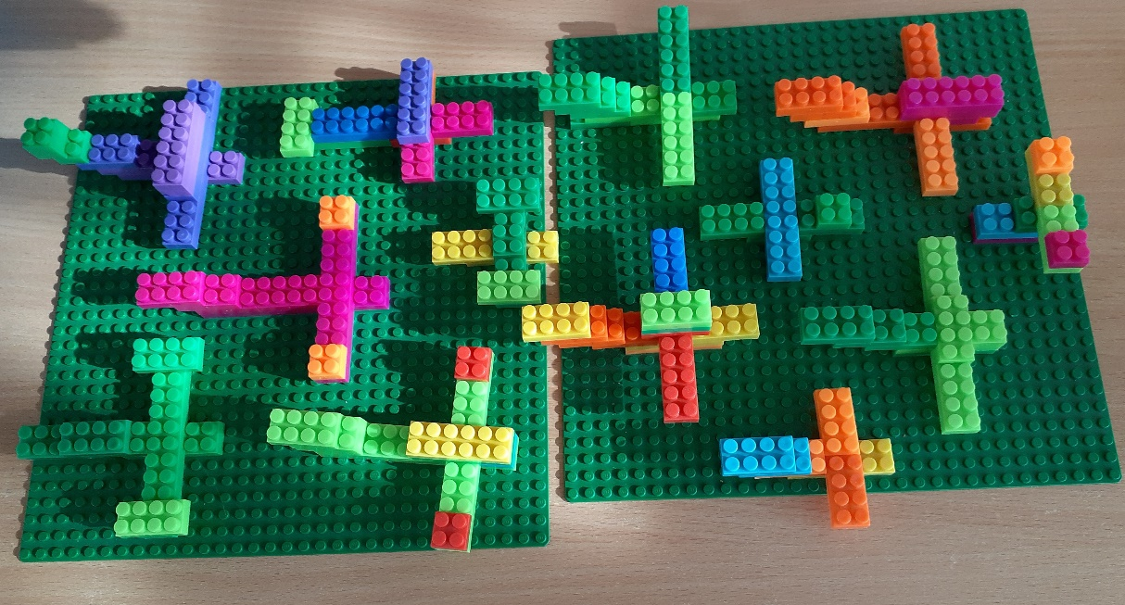
Профессия «Строитель»
«Дома»
«Башня»
Профессия «Лётчик»
«Самолёт»

Slide 16
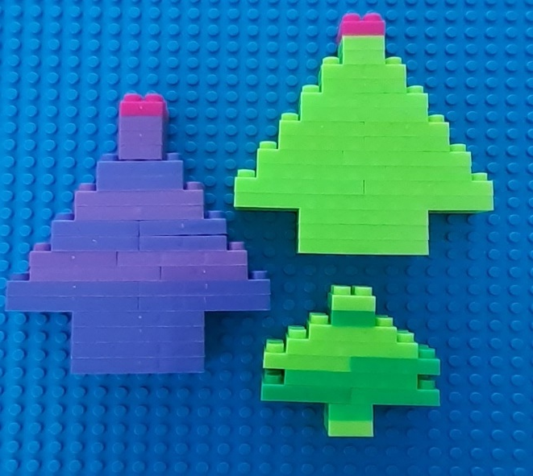
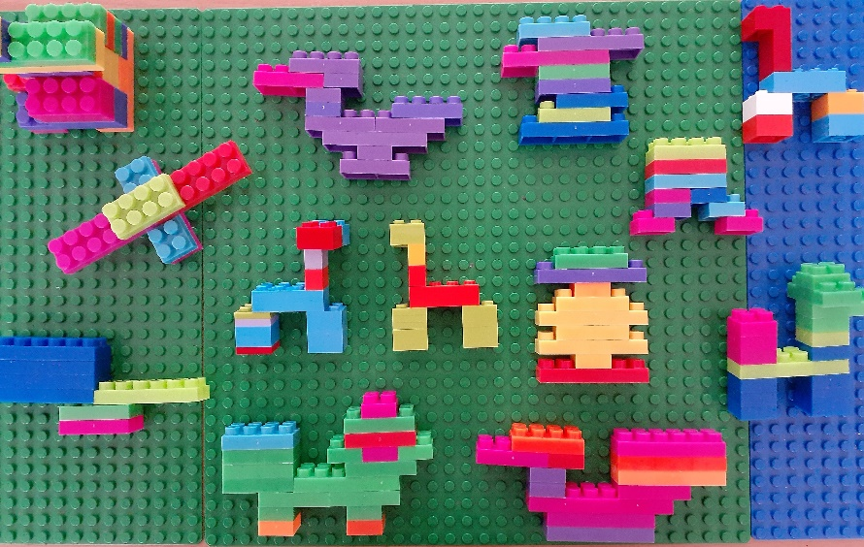
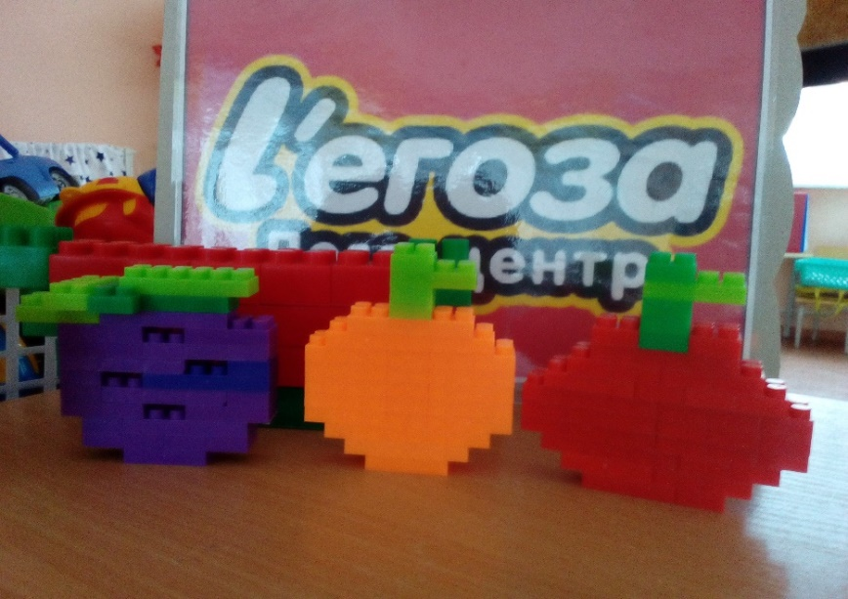
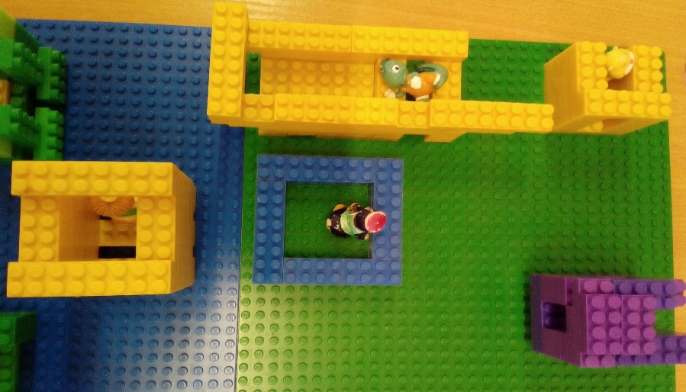
Профессия «Ветеринар» «Животные»
Профессия Лесоруб
«Елка новогодняя»
Изготовление продукта по технологическим картам
Профессия «Фермер» «Загоны»
Профессия «Продавец» «Овощи и фрукты»

Slide 17
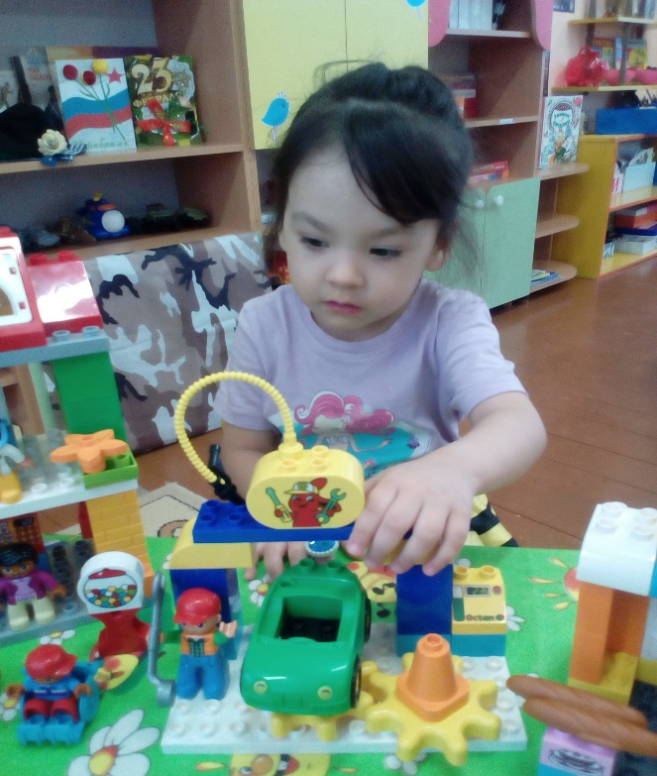
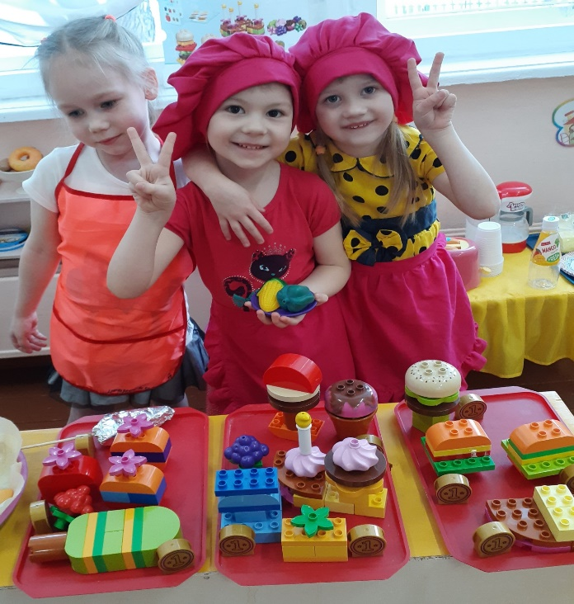
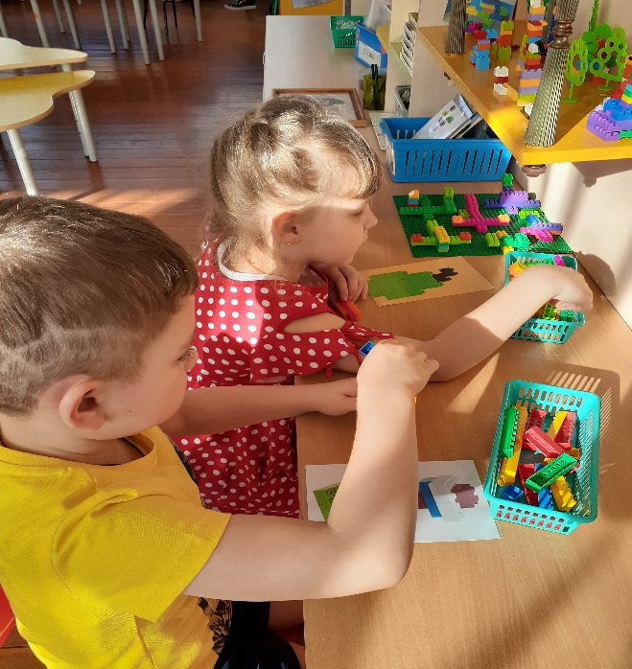
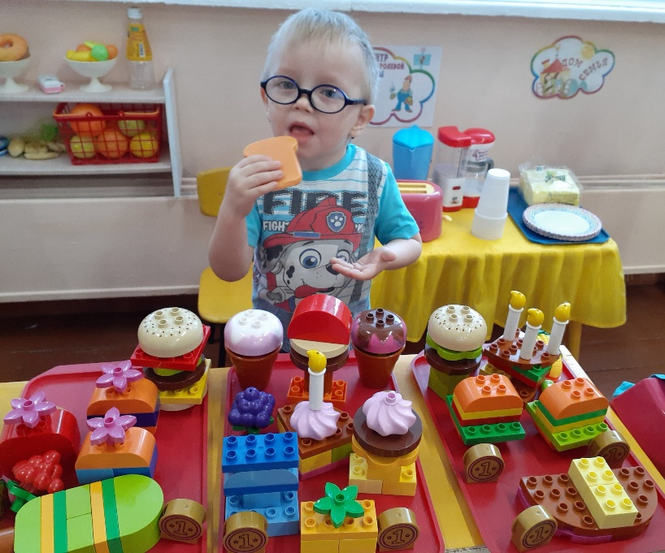
Обыгрывание игры «Автосервис»
Самостоятельная деятельность детей
Сюжетно – ролевая игра «Кафе»
Конструирование по замыслу детей

Slide 18
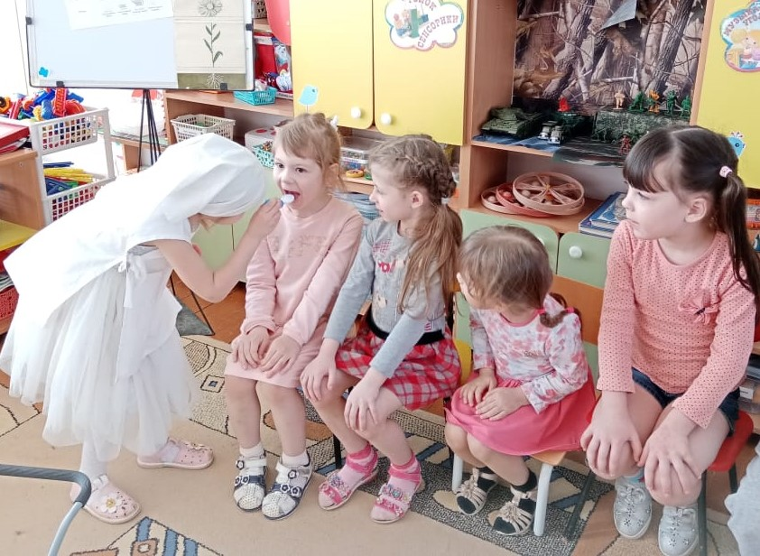
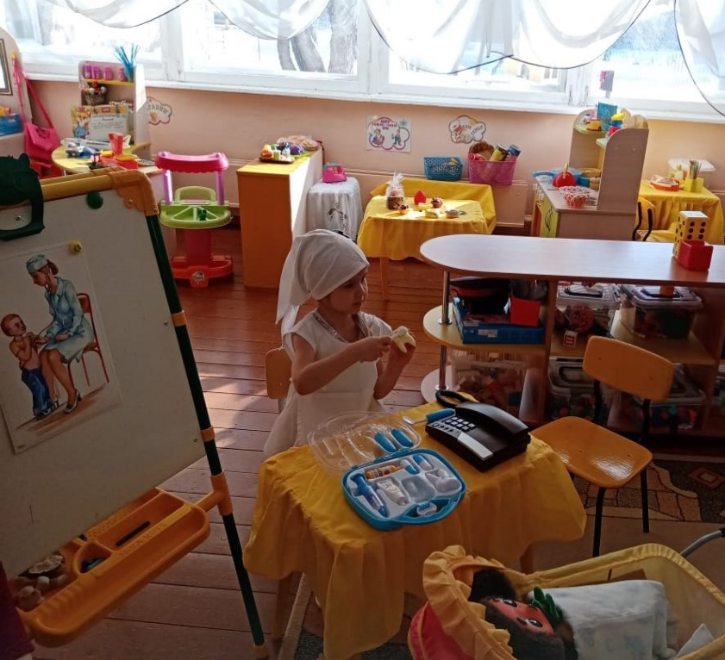
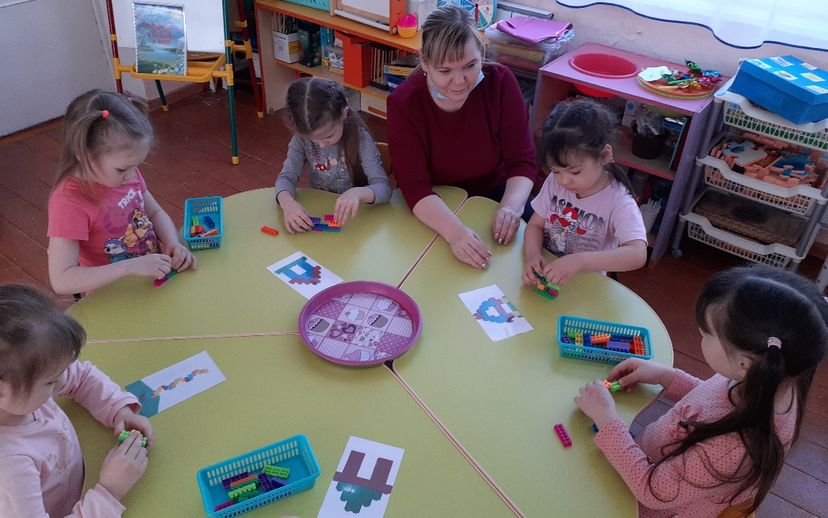
Профессия «Стоматолог». Обыгрывания проблемной ситуации.
Профессия «Строитель». Пошаговая инструкция - схемы

Slide 19
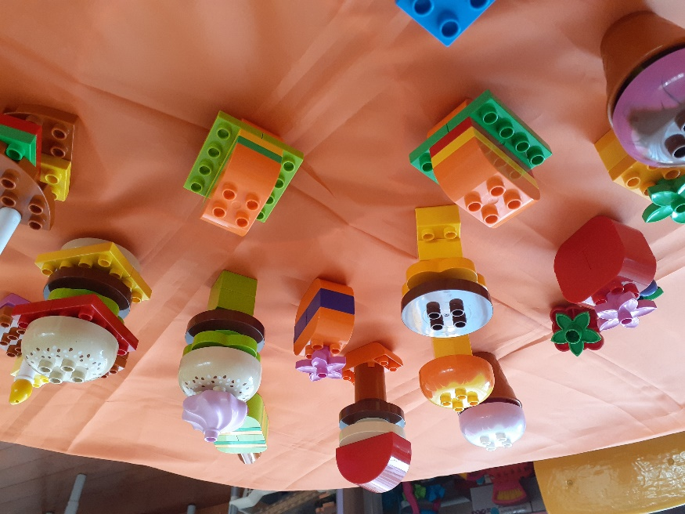
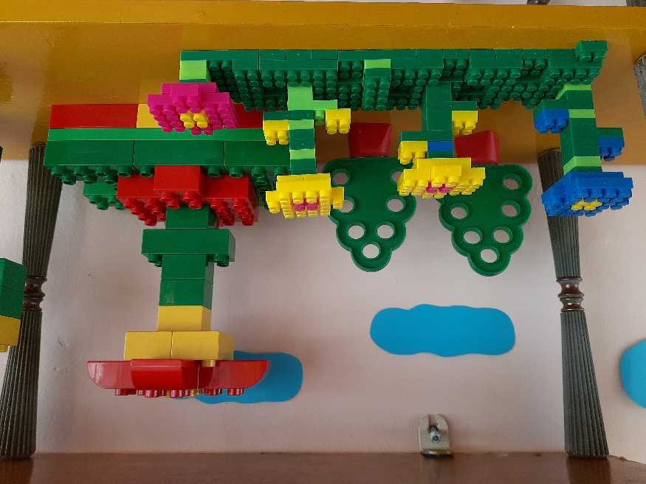
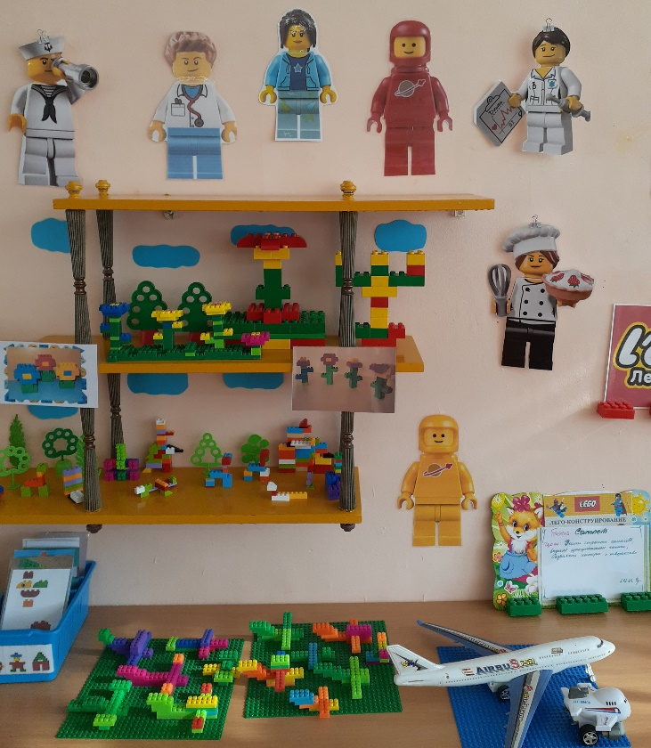
Выставки продуктов деятельности детей
Конструирование «Продуктов питания» для игры в «Магазин»
Конструирование «Подарок маме»

Slide 20
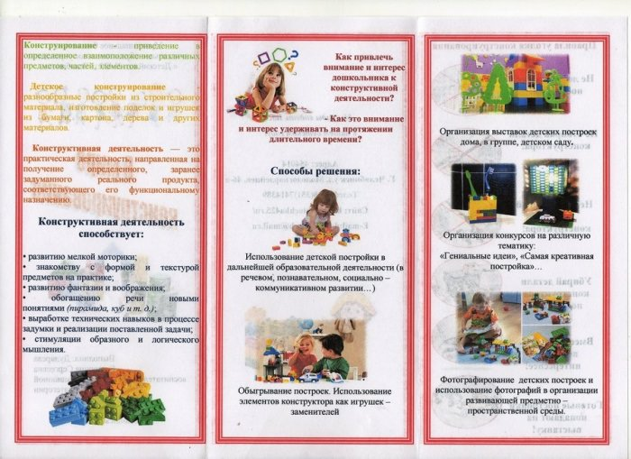
Взаимодействие с семьёй.
Задачи:
1. Установить партнерские отношения с семьей каждого воспитанника с целью объединения усилий по созданию успешных условий для развития общих и специальных способностей ребенка;
2. Создать атмосферу взаимопонимания, эмоциональной взаимоподдержки; повысить педагогическую компетентность родителей;
3. Поддерживать их уверенность в собственных педагогических возможностях и укрепление веры в возможности собственных детей.

Slide 21
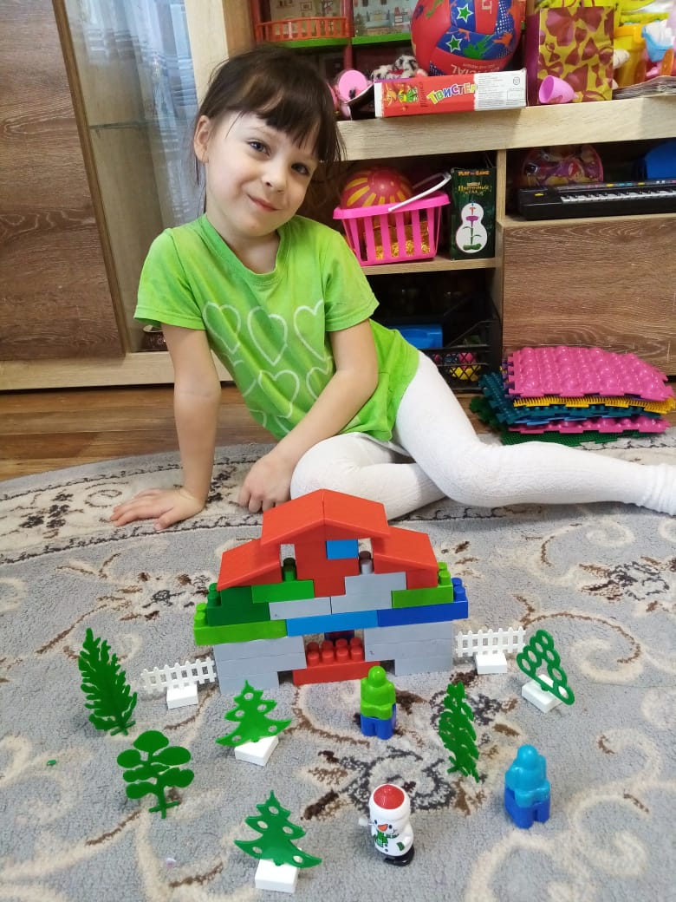
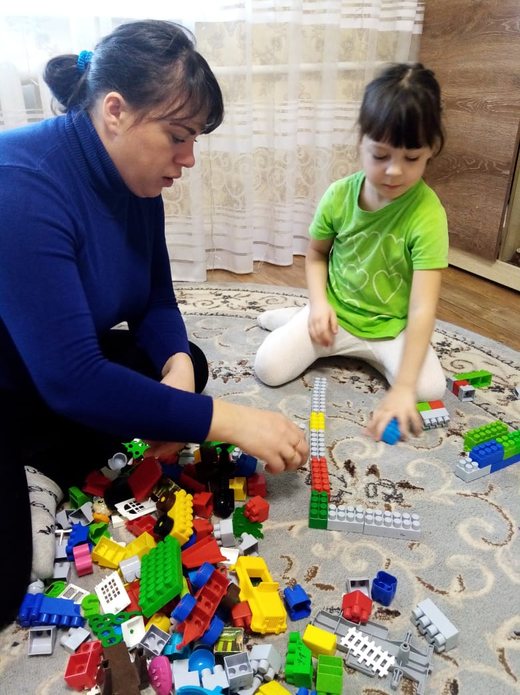
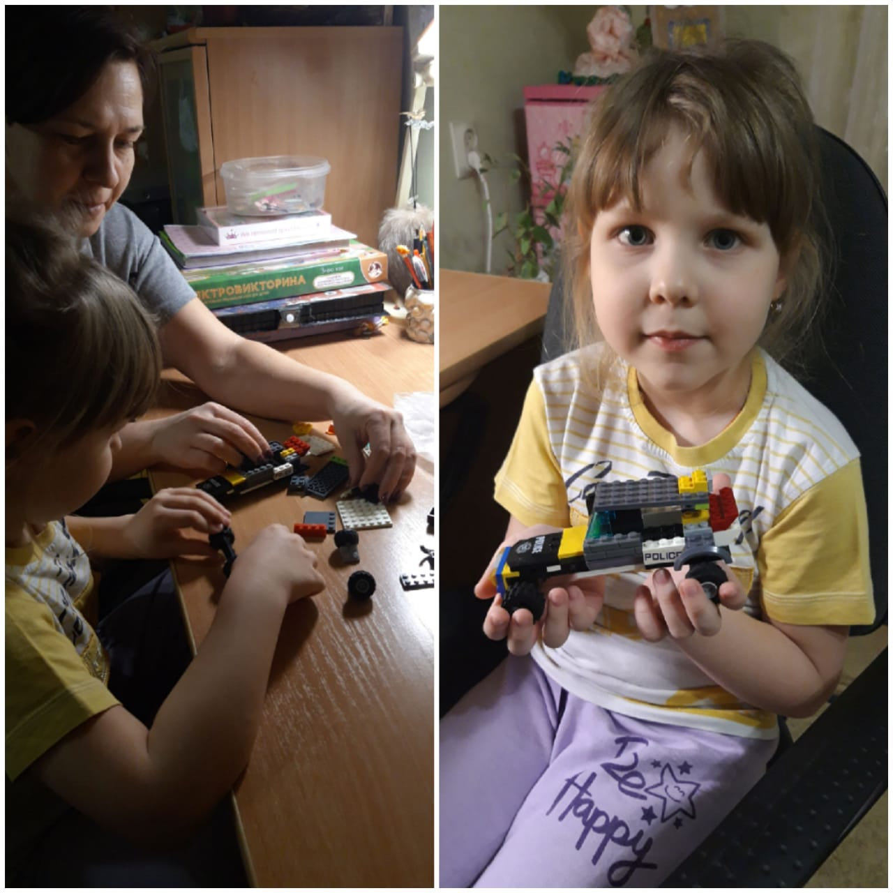
Совместная деятельность детей и родителей
Конструирование «Города» по профессии «Строитель»
Конструирование «Транспорта» по профессии «Водитель»

Slide 22
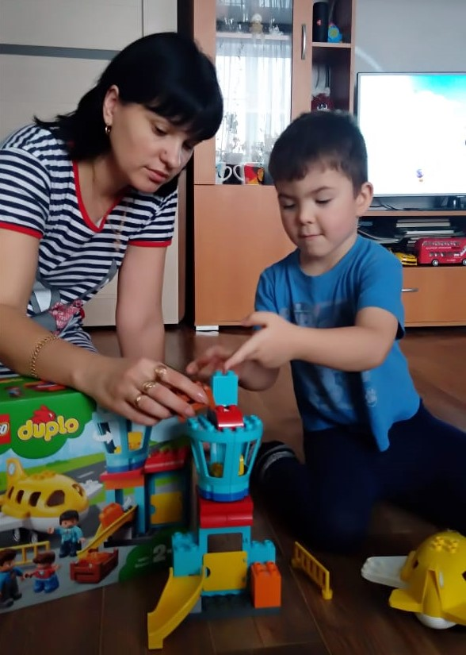
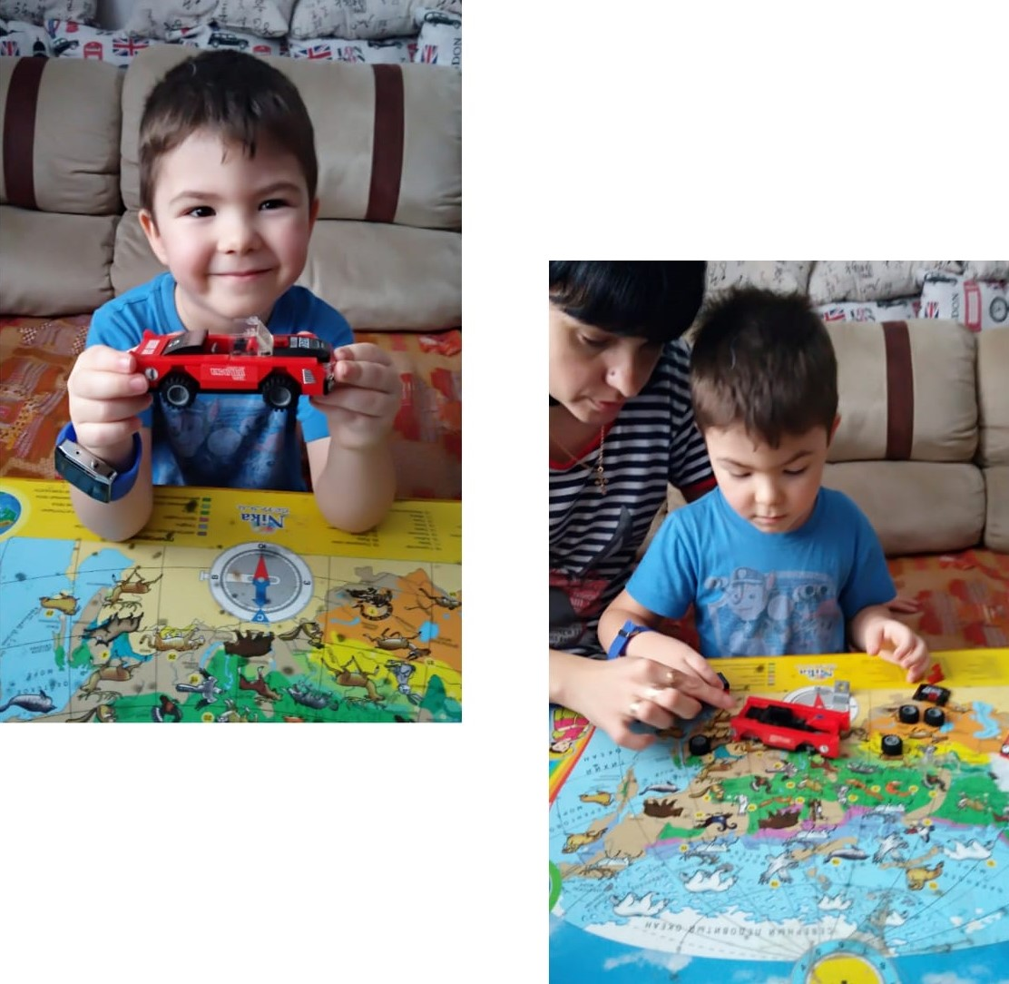
Конструирование «Транспорта» по профессии «Водитель»
Конструирование «Космической станции» по профессии «Космонавт»

Slide 23
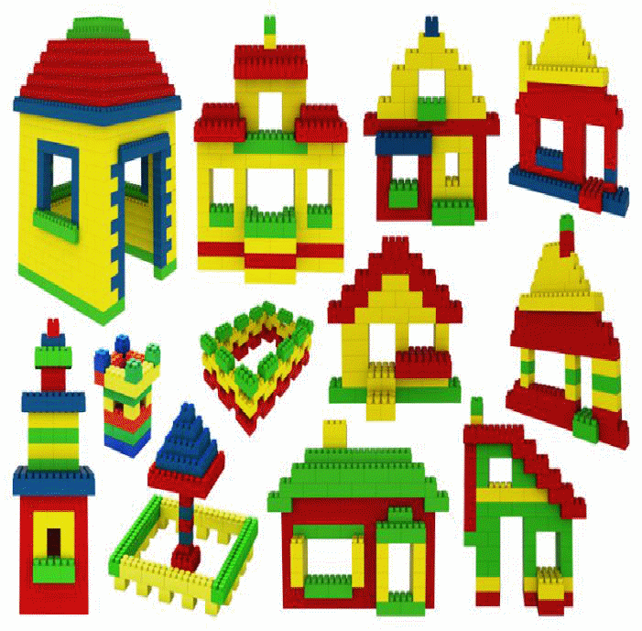
Заключительный этап.
Проведение совместных практических занятий с детьми и родителями по данной теме проекта
Планируемый результат:
Может применять усвоенные знания и способы деятельности для решения несложных задач, поставленных взрослым. Любит самостоятельно заниматься конструированием. В соответствии с темой создает постройку, владеет техническими умениями в конструировании из различного конструктора LEGO, освоили способы замещения форм, придания постройке устойчивости, прочности. Проявляет элементы творчества.

